Slide 1
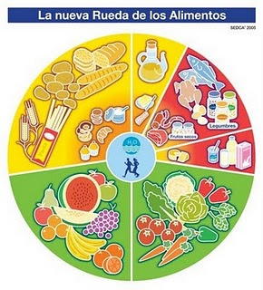
ALIMENTOS SEGÚN SU VALOR NUTRITIVO
CONSTRUCTORES
ENERGETICOS
PROTECTORES

Slide 2
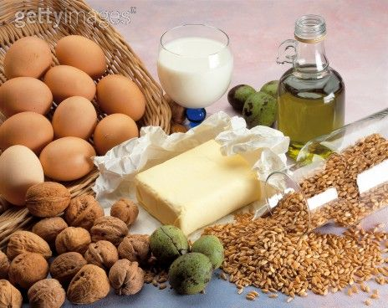
ALIMENTOS ENERGETICOS
DAN ENERGIA AL CUERPO PARA ESTUDIAR, JUGAR, CORRER, CAMINAR. CONTIENEN CARBOHIDRATOS Y GRASAS.

Slide 3
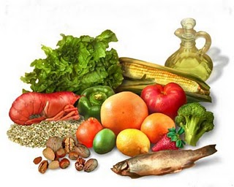
ALIMENTOS PROTECTORES
AYUDAN A PROTEGERSE DE ENFERMEDADES.
SON RICOS EN VITAMINAS Y MINERALES.

Slide 4
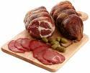
ALIMENTOS CONSTRUCTORES
PROPICIAN EL CRECIMIENTO, LA REPARACION Y LA PROTECCION DEL CUERPO, PUES CONTIENEN PROTEINAS.

